Slide 1

不忘初心·感恩有你
北京理工大学良乡校区教师专场
中国移动北京公司房山分公司
2019年9月16日

Slide 2

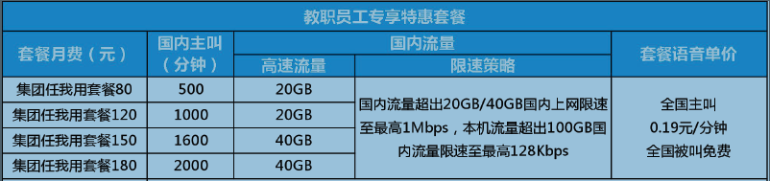
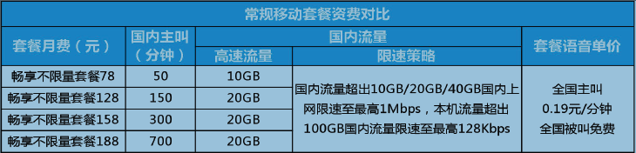
活动内容
尊敬的北京理工大学：
您好，北京移动一直与贵学校保持着长期友好合作，更是北京理工大学的战略合作伙伴，为了能够更好的服务我校教职工，特针对北京理工大学良乡校区提供：
✓ 专享优惠套餐-集团任我用不限量套餐，享受全国流量放心用！
✓ 2019校园卡，200一年全国流量放心用，北理工专属号段赠送10000毫安充电宝！
✓ 预存话费智能后视镜、智能儿童手表、0 元免费送！
✓ 超值权益兑换，超值喜马拉雅会员、机场服务、摩拜单车骑行月包！
✓ 家庭宽带两年免费用！
1. 专享优惠套餐-集团任我用套餐教职员工专享特惠套餐
请您携带机主身份证正、反面一次复印件，需在复印件空白处注明办理手机号码以及所选套餐档位。
VS

Slide 3
活动内容
2、2019校园卡，北理工专属靓号赠送10000毫安充电宝！
品牌 | 移动 |  | 联通 |  | 电信
费用 | 200 |  | 200/300 |  | 200/300
语音 | 全国语音 |  | 全国语音 |  | 全国语音
 | 200分钟 |  | 200分钟 |  | 500分钟
短信 | 30条 |  | 无 |  | 20条
流量 | 全国流量30G（超出限速） |  | 全国流量20G |  | 全国流量30G
定向流量 | 30G定向（爱奇艺、抖音、腾讯、今日头条等热门APP ） |  | 无 |  | 阿里大文娱系免流量
特惠 | 本地同学圈1000分钟免费 |  | 无 |  | 无
套外资费 | 国内语音0.10元/分钟 | 流量超套限速 | 国内语音0.15元/分钟 | 超出收费 | 国内语音0.10元/分钟 | 超出收费

Slide 4
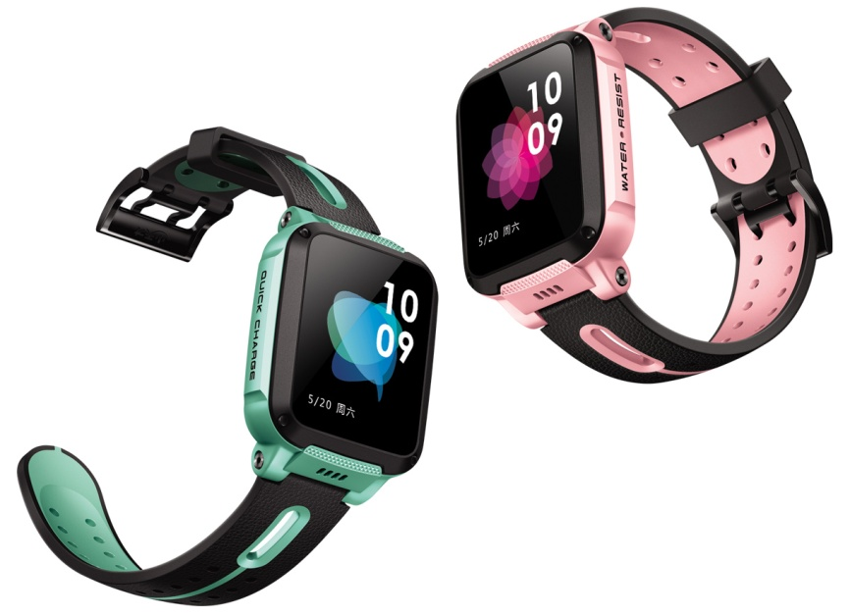

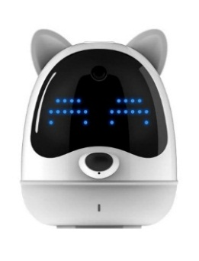

活动内容
合作方建设方案、
3、 预存话费赠物联网终端！
北京移动58元及以上档位畅享套餐、集团套餐可参加
参与条件
1）、参与活动号码需连续24个月使用相应额度的最低消费
2）、免费赠送万能副卡一张，最多可办理两张
3）、免费加入亲情网，4个号码之间全国免费通话
办理手续
凭机主本人身份证件原件现场办理
活动方案
预存话费，即可得儿童手表、智能机器人、智能后视镜。
方案名称 | 物联网终端预存换机方案
预存款 | 696元 | 1056元
月承诺消费 | 58元 | 88元
承诺周期 | 24个月 | 24个月
机型名称 | 阿巴町V329 儿童电话手表 | 阿巴町V519 儿童电话手表
 | AIINCAR T1 智能后视镜 | Newsmy 智能后视镜
 | 一说 S1+智能机器人 | 木木 智能机器人

Slide 5
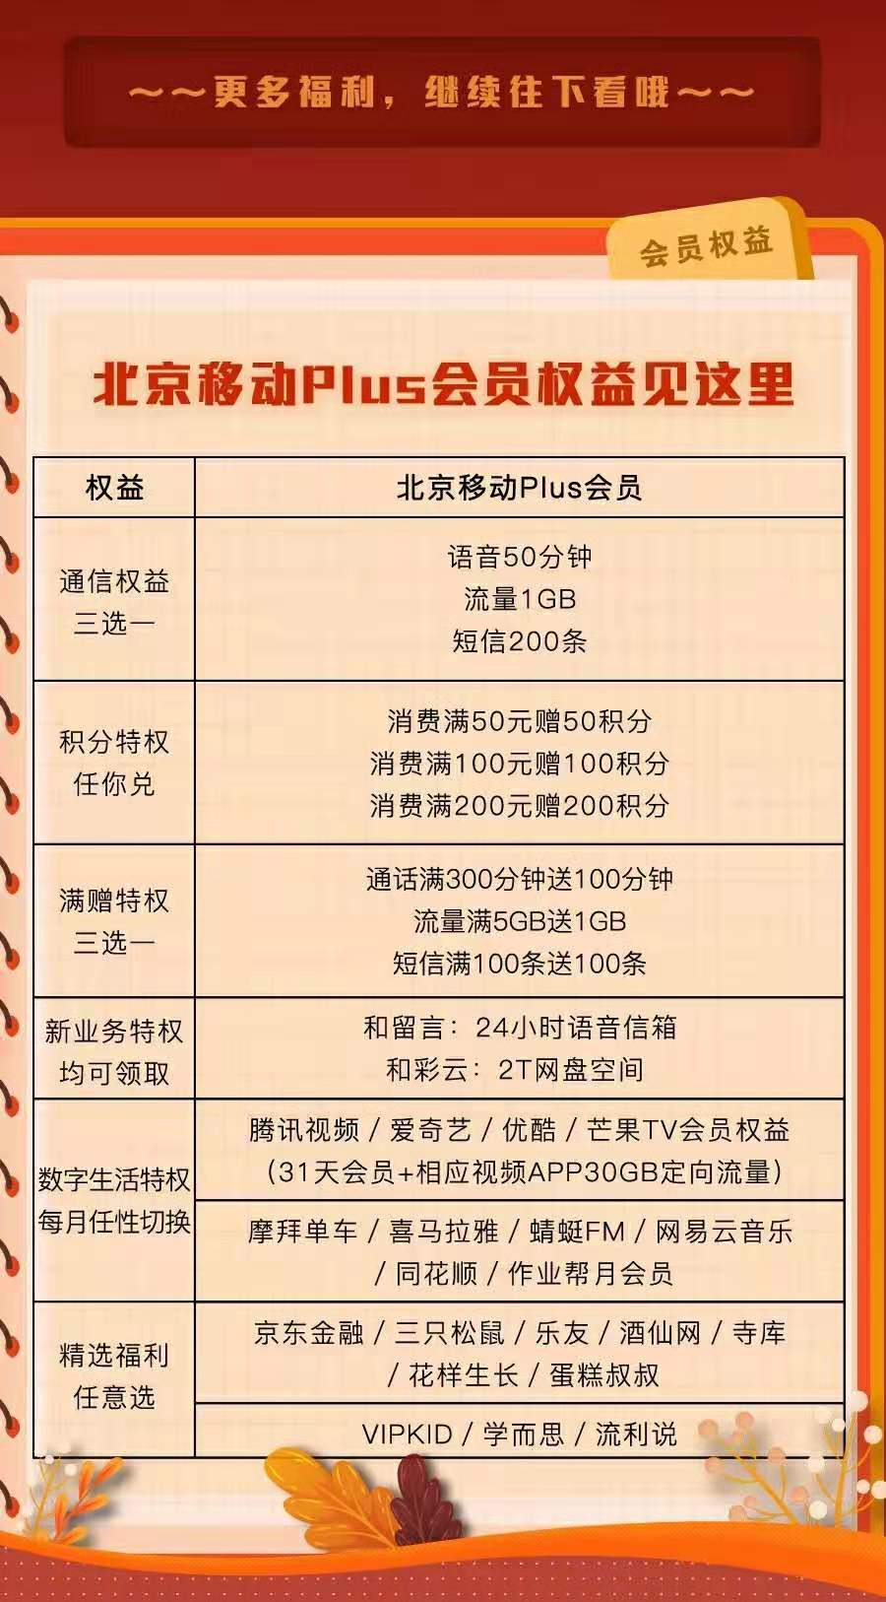

活动内容
4、北京移动PLUS会员 —“劲爆”福利等你来领！
优惠内容：北京移动Plus会原首月订购、次月不退订，次月月底前返还18元首月订购金额，流量、话音、短信随意选，视频会员任你挑！
办理方式：普通会员 “KTPLUS”到10086+店员编码；全球通用户会员：“KTPLUSGT”到10086+店员编码。
发至10086+优惠编码

Slide 6


活动内容
5、家庭宽带两年免费使用，预存话费赠送和目摄像头或小度音箱
套餐版 | 50M | 100M | 200M
58元 | 0元
88元 |  | 0元
108元 |  |  | 0元
低消版 | 50M | 100M | 200M
88元 | 0元
128元 |  | 0元
158元 |  |  | 0元
备注：具体覆盖小区请咨询北理工营业厅工作人员，且部分优惠不能同时享受

